Slide 2
ATELIER 3 Le contrat de destination un outil d’intégration des stratégies Touristiques des territoires

Slide 3
Quelques éléments de contexte …
Par Mme Magali DA SILVA,
Chargée de mission Tourisme de mémoire

Slide 4
Qu’est ce qu’un contrat de destination ?
Un contrat établi entre l’Etat, Atout France et les acteurs du tourisme d’un même territoire pour les fédérer autour d’une stratégie commune qui repose sur 3 axes d’intervention :
Ingénierie / Structuration de l’offre
Observation / Intelligence économique
Promotion (à l’international notamment)
Un engagement de tous les partenaires autour :
D’enjeux identifiés concernant une destination
Des marchés et segments clientèles cibles
Un ou des objectif(s) commun(s) quantifiés
Un mode de pilotage pensé pour optimiser les effets, (comité de pilotage…)
Des contrats qui bénéficient d’une aide financière de l’État, sous forme de subvention de la Direction Générale des Entreprises dans une logique d’amorçage

Slide 5
Qu’est ce qu’un contrat de destination ?
Les contrats de destination « V1 »
Initiés par la ministre Sylvia PINEL en juillet 2013
Centrés sur des thématiques
Emanant d’une sollicitation des territoires
2 déclinaisons thématiques :
« Centenaire de la Grande Guerre »
« Tourisme de mémoire en Normandie »
Maintient d’un soutien financier de l’Etat dans le cadre de sa politique engagée sur le tourisme de mémoire
Les contrats de destination « V2 »
Annoncés par le Ministre Laurent FABIUS lors des Assises du tourisme en juin 2014
Centrés sur des territoires à haute visibilité à l’international
Une sélection par deux appels à projets lancés par la DGE en juillet 2014 et janvier 2015
Au total 20 contrats de destination qui s’appuient sur les marques mondiales

Slide 6
Des outils au service de l’attractivité de la France
Et pour cibler les marchés de proximité
Une initiative par la Ministre Martine PINVILLE
Un appel à projets lancé par la DGE en mars 2015
12 projets retenus
Des destinations valorisant le caractère authentique du territoire, l’excellence de de l’offre et ciblant une clientèle de proximité
Un appui en ingénierie d’Atout France
financé par l’Etat

Slide 7
Le contrat de destination « centenaire de la grande guerre »
Par Mme Marine CATHERINE,
Chargée de mission Marketing

Slide 8
Le contrat de destination Centenaire de la Grande Guerre
Les territoires du Front : De nombreux atouts pour se positionner en tant que destination tourisme de mémoire
Le Front ouest : destination mémoire
France au coeur du conflit en Europe
De bonnes connexions avec le monde
Des projets structurants
Une identité forte et différenciante soutenue par une histoire partagée
Des lieux de mémoire avec une vocation internationale
Notes:
Un théâtre d’opération qui place la France au coeur du conflit en Europe, renforcée par les messages de paix
De bonnes connexions avec le monde (Depuis Paris, et les pays limitrophes, Les liaisons Thalis et TGV EST)
Des projets structurants : réseau Somme BattleFields partner, ouvertures et rénovations de sites, mise en place par le GIP des comités départementaux du centenaire, la constitution de l’association pour le réseau touristique du front occidental, lancement du comité des communes pour le centenaire, publication d’un travail national sur la mesure des retombées économiques, labellisation des manifestations « centenaire »…
Une identité forte et différenciante soutenue par une histoire partagée
Des lieux de mémoire et des centres d’interprétation avec une vocation internationale

Slide 9
Le contrat de destination Centenaire de la Grande Guerre
Une offre touristique très diversifiée… mais avec des faiblesses et enjeux
Des sites de mémoire très concentrés au sein de certaines régions
Une communication individuelle des régions sur les sites du Western Front
Une communication à fonder sur l’évènementiel et les activités et attraits touristiques annexes au tourisme de mémoire dans chaque région

Slide 10
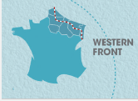
Le contrat de destination Centenaire de la Grande Guerre
Faire émerger une offre touristique d’excellence à l’international transformant des territoires de mémoire en destinations touristiques de mémoire et d’histoire
Fonctionnement :
Un engagement sur 3 ans
Mutualisation des moyens humains, techniques et financiers
3 volets d’intervention déployés simultanément : OBERVATION / INGENIERIE / PROMOTION
Coordination via des comités de pilotage
Objectifs quantifiables à horizon de 3 ans :
Notes:
INGENIERIE
favoriser l’accès au territoire et faciliter la mobilité des visiteurs d’un site à l’autre, à travers l’optimisation des infrastructures d’accueil et le déploiement d’outils de mise en réseau.
améliorer et homogénéiser la qualité des services proposés par les prestataires touristiques de la Destination, à travers la mise en place d’un dispositif de certification permettant de garantir la qualité des standards d’accueil tout en respectant le caractère symbolique des lieux visités.
OBSERVATION
mieux suivre l’évolution de la demande
évaluer les retombées économique du tourisme de mémoire et d’histoire en France
PROMOTION
augmenter la visibilité des régions du Front à l’international
capitaliser sur le centenaire afin de capter des clientèles plus lointaines, traditionnellement moins présentes sur les zones de conflit
objectifs
accroitre les flux touristiques et les retombées économiques sur les territoires concernés ;
améliorer la qualité de l’accueil proposé aux clientèles ;
une évolution significative de l’attractivité de la destination mémorielle sur les marchés ciblés et préparer l’après 1918.

Slide 11
Le contrat de destination Centenaire de la Grande Guerre
Signataires du contrat
GIP Mission du centenaire de la Première Guerre Mondiale
CRT Champagne-Ardenne
CRT Lorraine
CRT Nord-Pas de Calais
Somme Tourisme
ARDT Aisne
Collectivités concernées par le PER « Tourisme de Mémoire 14-18 » – Front des Vosges
Partenaires locaux
L’agence de développement et de réservation touristiques Nord Tourisme
La Chambre de commerce et d'Industrie de région Nord de France
L’aéroport de Lille L’Hôtel Casino BAR
RIERE Lille
Le groupe ACCOR
Le groupe hôtelier SLIH
Le Relais Départemental des Gites de France du Nord
Le Relais Départemental des Gites de France du Haut-Rhin
L’agence de réservation touristique Destination Haute-Alsace
La cave coopérative vinicole du Vieil Armand
Le Comité Départemental du Tourisme de la Marne
Le Comité Départemental du Tourisme des Ardennes
La Chambre de Commerce & d’Industrie de Champagne-Ardenne
Les Logis de la Marne
L’agence réceptive CityVision

Slide 12
Le contrat de destination Centenaire de la Grande Guerre
Sur ces deux dernières années, le contrat a permis de :
de structurer l’offre sous une même marque de destination : « Front de l’ouest 14-18 »
de faire émerger des réseaux d’accueillants
de conduire des actions de promotion vers des marchés et cibles identifiés
d’augmenter la fréquentation des sites de mémoire
Notes:
- de structurer l’offre sous une même marque de destination : « Front de l’ouest 14-18 » ;
de faire émerger des réseaux d’accueillants aptes à recevoir et renseigner les clientèles internationales durant leur séjour mémoriel sur les différents territoires ;
de conduire des actions de promotion vers des marchés ciblés, afin de faire connaître la destination auprès des professionnels, de la presse et du grand public ;
d’augmenter la fréquentation des sites de mémoire dès 2014

Slide 13
Des actions concrètes
STRUCTURATION DE L’OFFRE
1- Déploiement de réseaux d’accueillants sur le territoire
Objectif : améliorer la qualité de l’offre autour de la thématique Tourisme de Mémoire
« devenir une référence en matière d’accueil, d’authenticité et de connaissance du patrimoine »
2- Création d’un kit de l’accueillant Front de l’Ouest 14-18

Slide 14
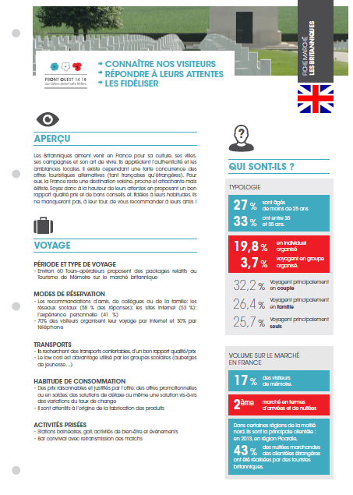
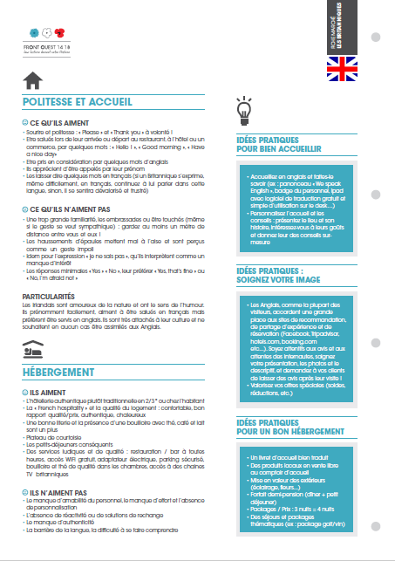
Des actions concrètes
3- Création de fiches « marché » pour une meilleure compréhension des clientèles

Slide 15
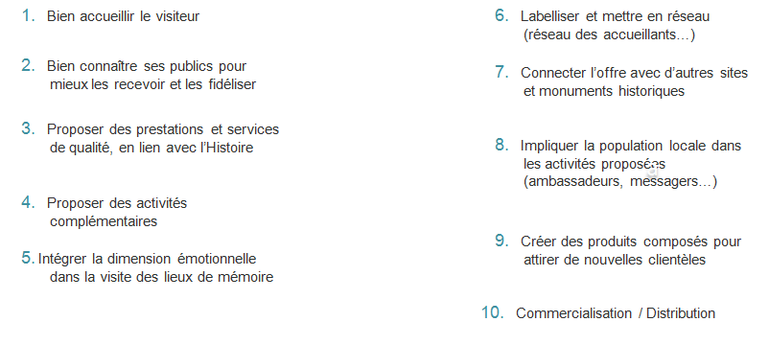
Des actions concrètes
4- Les 10 clés pour un contrat gagnant
VOLET 1
VOLET 2
TOURISME DE MÉMOIRE, VISER L’EXCELLENCE
(ACCUEIL, PRODUITS ET SERVICES)
TRANSFORMER LES TERRITOIRES DE MÉMOIRE
EN DESTINATIONS D’HISTOIRE
(RÉSEAU, MARKETING, PROMOTION ET DISTRIBUTION)

Slide 16
Des actions concrètes
OBSERVATION
Mise en place d’une plateforme d’observation
en collaboration avec la DMPA et la DGE
Objectif : Disposer d’un outil permettant le suivi continu de la filière tourisme de mémoire
4 territoires : Nord-Pas-de-Calais, Champagne-Ardenne, Lorraine et le Haut-Rhin et 21 sites touristiques
1 questionnaire complet articulé en 3 parties : offre – fréquentation – données économiques.
1 plateforme de saisie accessible à l’adresse suivante : www.observatoire-tourismedememoire.com
266 sites sont sollicités grâce à la confrontation des fichiers d’Atout France et de la DMPA.
Notes:
(approche quantitative et qualitative).

Slide 17
Des actions concrètes
PROMOTION
1- Déploiement d’une communication à l’international sous une bannière commune et fédératrice
Création de la marque Front Ouest 14-18 / Western Front 14-18
Utilisation du label Centenaire sur tous les supports de communication
Création d’outils de communication communs et homogènes
Notes:
Label centenaire : Distingue les projets les plus innovants et structurants pour les territoires. Permet aux projets retenus de figurer sur le programme national officiel des commémorations du Centenaire et d’être elligible à un financement de la Mission du Centenaire

Slide 18
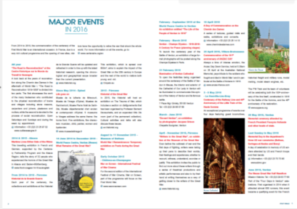
Flyer US - Canada
Affiche
Brochure commerciale Western Front en 5 versions
Dossier Presse

Slide 19
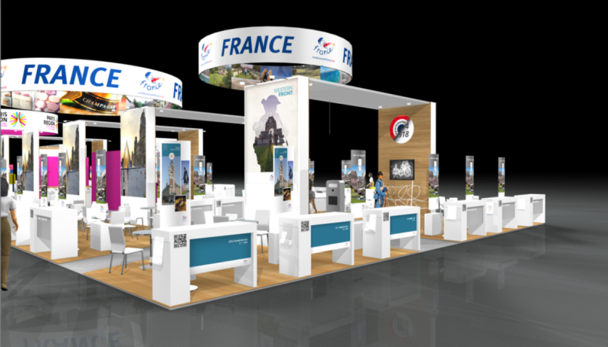
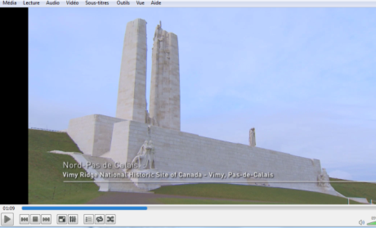
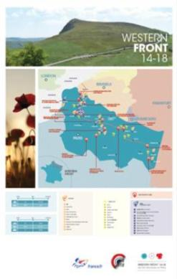
Stand centenaire
Film tourisme de mémoire EN/FR
Signalétique partenaires
Habillage arches

Slide 20
Des actions concrètes
2- Définition d’un plan d’actions sur 3 ans
Une communication rythmée selon les grands événements liés aux commémorations et périodes clés pour certains marchés
Des opérations montées en partenariat sur des formats variés
MARCHES D’INTERVENTION
CIBLES
Notes:
scolaires, grand public, presse, professionnels

Slide 21
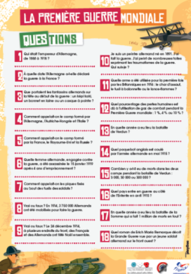
Des actions concrètes
A - Vers les scolaires
2014
Malette pédagogique Centenaire de la Grande Guerre à destination des professeurs allemands de français et d’histoire
Décembre
Poster en allemand et français
Quizz en allemand et français
Carte Western Front en allemand
Brochure avec idées de séjours scolaires
Notes:
Diffusion : Décembre 2014
Téléchargement de la mallette pédagogique sur le dispositif dédié au Centenaire sur de.france.fr
Newsletter envoyée sur fichier loué à 37.428 contacts professeurs
2 insertions d’un encart dans la Newsletter du magazine Ecoute 14.660 contacts
Insertion d’un encart dans la Newsletter de la maison d’édition Cornelsen
Visibilité sur le site internet de l’OFAJ et leur enews

Slide 22
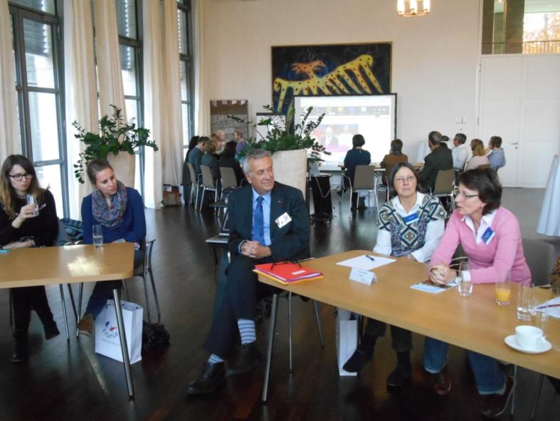
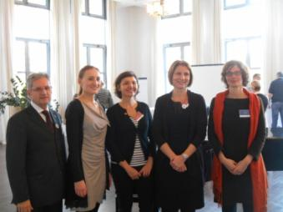
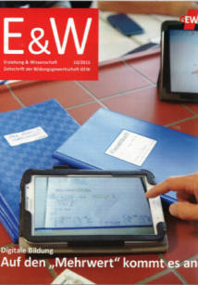
Des actions concrètes
2015
Opération : « Que reste-t-il de la Grande Guerre ? », avec la Fondation Wurth, auprès des professeurs d’Histoire et de Français
30 et 31 octobre, Maison Würth à Wannsee (Berlin)
Campagne de communication
Conférence de presse et soirée d’accueil
Journée formation
48 professeurs et
une vingtaine de journalistes présents
Notes:
Format :2 représentants du contrat :Haute-Alsace Tourisme et CDT de la Meuse
Campagne de communication
Annonce dans le magazine E&W Erziehung und Wissenschaft, magazine mensuel du syndicat allemand GEW des professeurs (262.670 exemplaires)
Insertions dans la Newsletter du magazine Ecoute (7.323 professeurs par insertion)
Spot TV de 30 secondes sur TV5MONDE EUROPE
Campagne de communication
Conférence de presse et soirée d’accueil (lieu d‘exposition Martin-Gropius-Bau)
Journée de formation : « Que reste-t-il de la Grande Guerre ? », en partenariat avec la Fondation Würth, la maison d’édition Cornelsen et TV5MONDE.

Slide 23
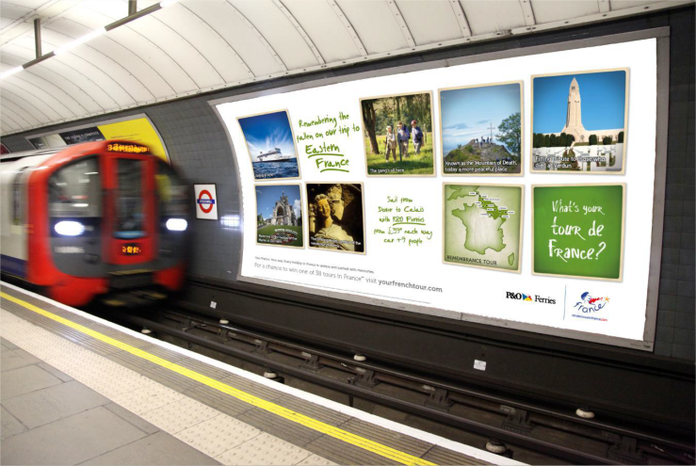
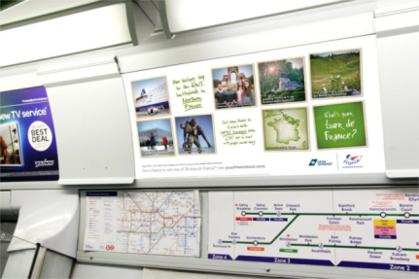
Des actions concrètes
B- Vers le grand public
2014
Campagne What’s your tour de France ?
Mars à juin 2014
Format :
Campagne d’affichage métro londonien
Campagne online sur France.fr
> Plan media : référencement, bannières, RS, enews
Rendez-vous en France Magazine encarté (Sunday telegraph, France magazine, Eurotunnel, événements Atout France
Notes:
Campagne France créée en 2012
Concurrence accrue sur le marché britannique (400 organismes touristiques)
2012 : 6 000 000 d’euros d’investissement media par les US
Nécessité de mobiliser l’ensemble des partenaires français sur une campagne d’envergure France pour augmenter notre visibilité

Slide 24
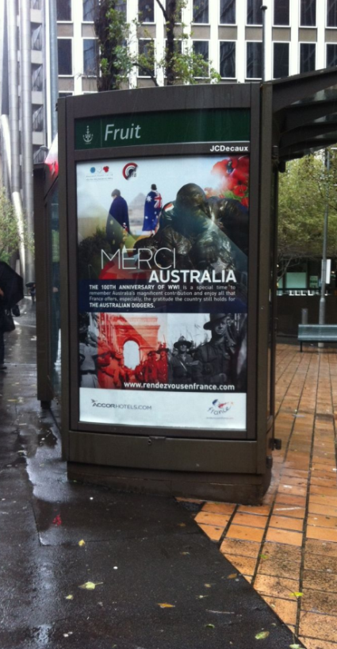
Des actions concrètes
B- Vers le grand public
2014- 2015
Campagne Merci Australia
-25 avril 2015 (encart)
-Semaine du 25 avril 2015 (affiches)
Format :
Réédition de l’encart Merci Australia préfacé par le Président de la République
40 000 exemplaires dans The Australian Financial Review de Melbourne
Campagne d’affichage durant une semaine à Sydney et Melbourne sur 50 panneaux

Slide 25
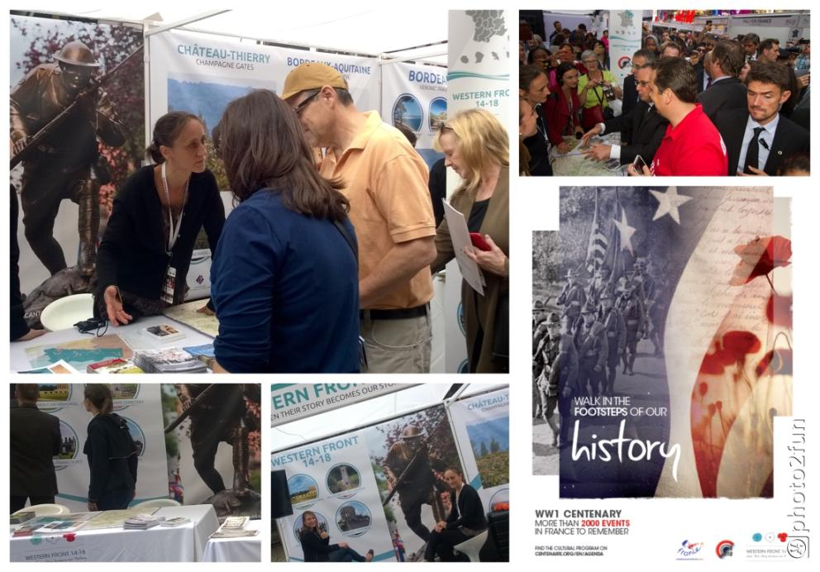
Des actions concrètes
2015
Opération Best of France en septembre aux Etats-Unis
24-27 septembre 2015
Format :
1 stand Western Front
2 représentants : ADRT Aisne et Atout France
Vendredi : soirée professionnels / presse
Samedi-dimanche : grand public
Notes:
Résultats :
Documentation distribuée :
500 flyers du Western Front
50 brochures commerciales du Western Front
70 dossiers presse Western Front
Une dizaine de journalistes et tour-opérateurs rencontrés
+/- 250 personnes rencontrées lors du salon
Rencontre avec le Président Hollande sur le stand le dimanche

Slide 26
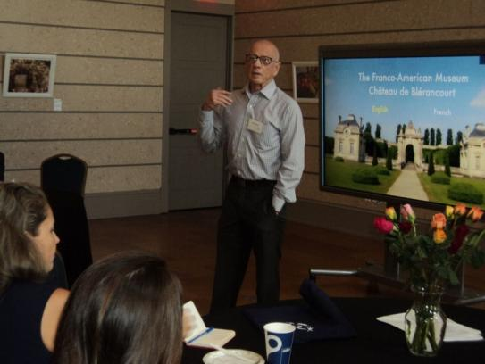
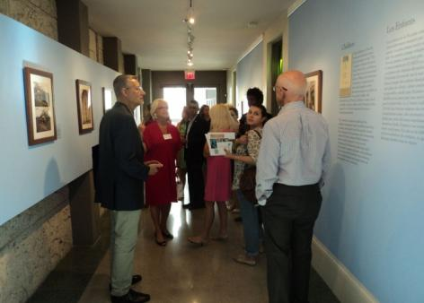
Des actions concrètes
C - Vers la presse
2015
Lancement exposition American women rebuilding France au musée Coral Gables Etats-Unis
10 Septembre
Format :
Conférence de presse suivie d’un brunch en partenariat avec le musée franco-américain de Blérancourt
Cibles : Journalistes et pros

Slide 27
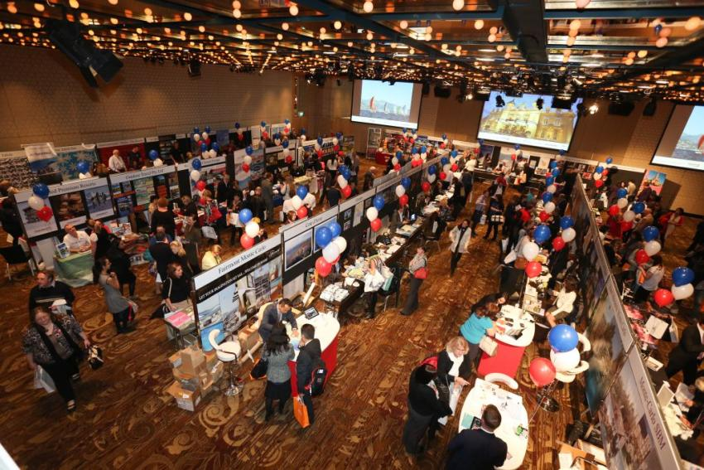
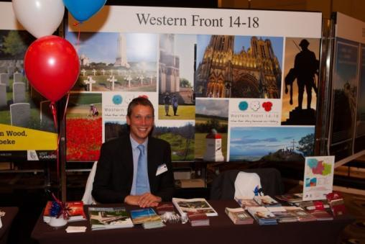
Des actions concrètes
D- Vers les professionnels
2014
Workshop France Australie
1er au 5 septembre
Format :
1 stand Western Front 14-18
2 représentants du Western Front :
- La Somme
- Le Nord-Pas de Calais
Au total 90 Exposants
Sydney : 550 Agents de voyage
Melbourne : 400 Agents de voyage
Auckland : 200 Agents de voyage

Slide 28
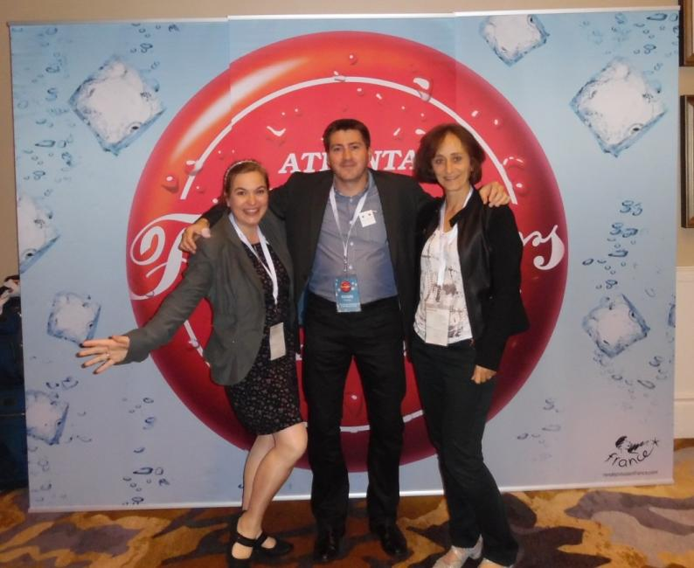
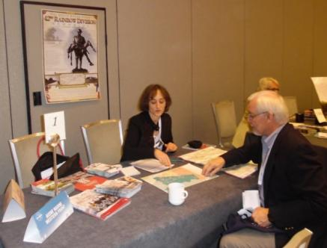
Des actions concrètes
D- Vers les professionnels
2015
French affairs Etats-Unis - Atlanta
18-20 Octobre 2015
2 représentants du contrat : ADRT Aisne et CDT Meuse
Format :
3 jours de rencontre
1 session de formation
« Discover the Western Front »

Slide 29
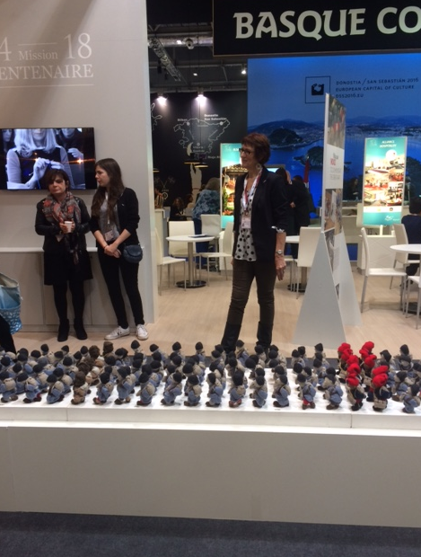
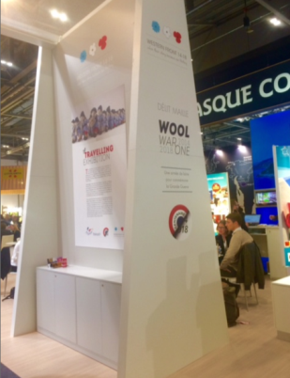
Des actions concrètes
D- Vers les professionnels
2015
WTM – exposition Délit maille
2 au 5 novembre
1 espace centenaire
Exposition Délit maille sur la zone
2 novembre : Rencontres sous forme de « Networking » entre l’artiste et des journalistes ainsi que les tours opérateurs, le temps d’un cocktail lunch. Présence de l’Ambassadeur de France.

Slide 30
Des retombées directes sur la destination
Résultats 2014 destination Front Ouest 14-18
Fréquentation double sur certains sites, dépassant dès le mois d’août les chiffres de fréquentation de toute l’année 2013
NPDC : +71,8% pour la Carrière Wellington en juillet et août, sur la même période en 2013
Somme : + 46 % de fréquentation pour les sites de mémoire dans la Haute-Somme de janvier à avril.
Sur les 6 sites majeurs* : 84,6% de ces visiteurs étaient internationaux, dont 57% Britanniques et 9% Australiens
Aisne : La Caverne du Dragon a accueilli 57 349 visiteurs de janvier à septembre 2014, contre 31 217 sur la même période en 2013. Parmi eux, 9 474 visiteurs internationaux.
Meuse : A fin août, le nombre d’entrées global des sites de mémoire de la Meuse atteignait déjà le chiffre annuel de 2013, soit 549 000 visiteurs
* Mémorial Terre-Neuvien de Beaumont-Hamel, Mémorial de Thiepval, Trou de Mine à La Boisselle, Musée « Somme 1916 » d’Albert, Historial de la Grande Guerre de Péronne, Mémorial national Australien de Villiers Bretonneux

Slide 31
Des retombées directes sur la destination
Résultats 2015 destination Front Ouest 14-18
La fréquentation des sites se maintient en 2015 à des niveaux supérieurs à 2013
Augmentation notable du nombre de visiteurs long-courrier (Canadiens, Américains, Australiens)
NPDC : + 8% de nuitées de touristes britanniques au 1er trimestre 2015, par rapport au 1er trimestre 2014
Champagne-Ardenne : 83% des structures ont été plus programmées par les tour-opérateurs. Forte anticipation des réservations pour 2016.
Meuse : le niveau d’activité actuel des sites reste supérieur de 30 % à 2013.
Front des Vosges : + 52,10 % de visiteurs sur le site du Hartmannswillerkopf, l’un des quatre monuments nationaux de la Grande Guerre par rapport à septembre 2014.

Slide 32
Des retombées directes sur la destination
Perspectives
Meuse : Verdun 2016
Somme : centenaire de la bataille le 1er juillet. Plusieurs cérémonies à La Boisselle, Contalmaison, Thiepval, Beaumont-Hamel et Fricourt devraient réunir plus de 30 000 visiteurs.
Aisne : 2017, commémorations de la 2e Bataille de l’Aisne, la Bataille de la Malmaison et la prise de la Caverne du Dragon par les Français
NPDC : Vimy 2017
Notes:
>Capitaliser sur ces événements pour monter des opérations qui permettront d’intensifier la communication Western Front, notamment sur le UK et l’Allemagne
Somme 2016
- Evénement médiatique/influenceurs à la Résidence de l’Ambassade le 28 septembre à l’Ambassade de France Londres
Ouverture 28 septembre: loterie pour les britanniques - 8,000 tickets à gagner pour participer aux commémorations en France, à Thiepval.
Ouverture de la loterie le 28 septembre 2015.
Verdun 2016 / LA porte d’entrée pour la destination WF en 2016
- Eductour du 21 au 23 septembre en Meuse
- 22 septembre : rencontre DZT et ATOUT France autour des commémorations
- PAC 2016 Verdun (envoyé au CDT Meuse, Conseil général et la Mission du centenaire)

Slide 33
Quel apport du contrat de destination « Centenaire de la Grande Guerre » sur les territoires ?
Par M. Édouard ROOSE,
Chargé d’animation des projets culturels

Slide 34
contexte
Une démarche de fond : le programme régional des Chemins de mémoire en Nord-Pas de Calais
Une dynamique : le Contrat de destination « Centenaire de la Grande Guerre »

Slide 35
dynamiques régionales
Une mobilisation des acteurs privés et publics des acteurs touristiques régionaux
Une exigence : être adhérent de la démarche Qualité tourisme ou faire partie d’un réseau labellisé

Slide 36
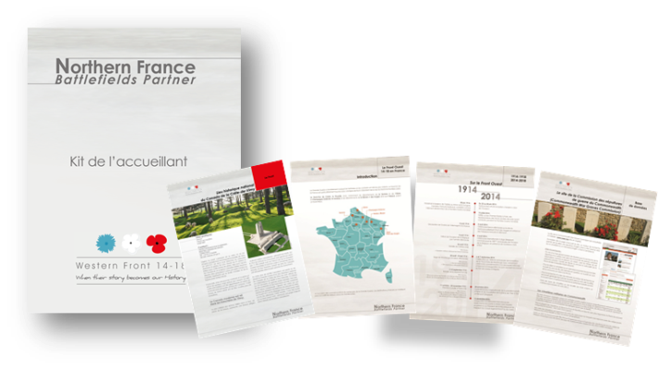
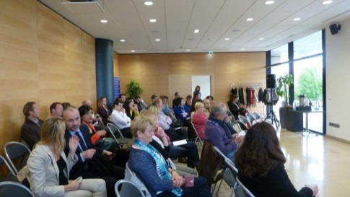
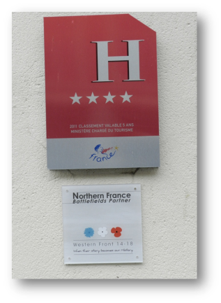
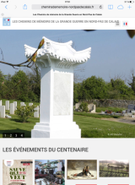
construction et animation du réseau
Une méthode : 2 temps de formation complémentaires
Des outils pour informer et signaler

Slide 37
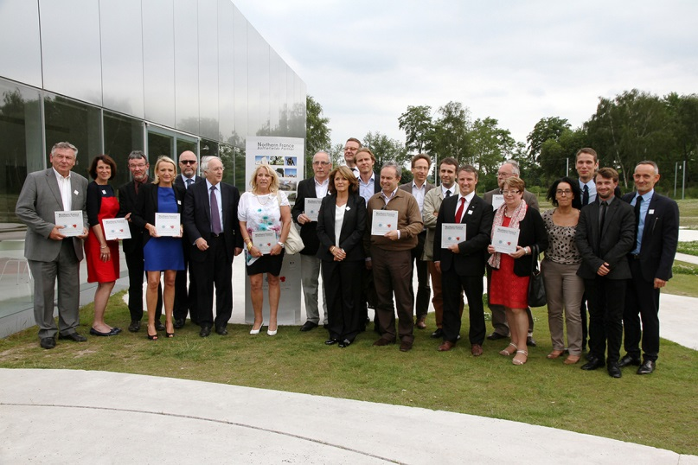
aujourd’hui
Un réseau composé de 328 référents représentant 217 établissements
Une reconnaissance : Hospitality Awards 2014 pour la meilleure stratégie de promotion pour une destination touristique

Slide 38
LE CONTRAT DE DESTINATION TOURISME DE MEMOIRE EN NORMANDIE
Par Mme Anaïs LE BOT,
Responsable Destinations

Slide 39
Les contrats en Normandie
Un première expérience en 2012 : Destination Bretagne, Normandie, Pays de la Loire sur le marché britannique
uniquement sur des actions de promotion
24 Contrats de Destination en France…
… dont 3 sur le territoire normand !
« Tourisme de Mémoire en Normandie », 20 février 2014
« Le Mont-Saint-Michel et sa Baie », 17 décembre 2014
« Destination Impressionnisme », 17 décembre 2014

Slide 40
Le tourisme de mémoire en Normandie en quelques chiffres
5 M de visites / an en moyenne et près de 6M pour les grands anniversaires
Plus de 2 M de visiteurs / an venus en Normandie pour cette thématique
9 visiteurs sur 10 sont des touristes
472 € de dépenses en moyenne par touriste et par séjour
51 sites à caractère militaire et lieux de mémoire

Slide 41
Le Contrat Tourisme de Mémoire en Normandie
Contrat cadre signé par 22 partenaires publics et privés le 20 février 2014
Des contrats annuels qui intègrent d’autres partenaires
Un contrat qui repose sur une stratégie partagée par l’ensemble des acteurs (étude Traces TPI 2013)

Slide 42
L’ambition
La destination internationale par excellence sur la Seconde Guerre mondiale, orientée vers des valeurs universelles, incarnées dans le théâtre des opérations militaires

Slide 43
Une destination, qu’est ce que c’est ?
Un thème d’accroche partagé entre visiteurs et offreurs
Une offre complémentaire et qualitativement homogène
Une chaîne coordonnée de services autour de la thématique
+
+
Des outils marketing communs
Un collectif d’acteurs partageant la même ambition
+
+
=
Une destination !

Slide 44
Les objectifs à 5 ans
Adaptez l’offre mémorielle aux nouvelles attentes des clientèles touristiques en améliorant notamment la qualité de l’accueil dans une optique de chaîne de services
Développer de manière significative l’attractivité touristique de la destination à travers la visite des sites de mémoire
Contribuer à l’éducation citoyenne, en améliorant la compréhension des événements historiques présentés, grâce au développement d’outils de médiation adaptés
Renforcer le positionnement de la Normandie comme destination porteuse des valeurs de Paix, de Liberté et de Réconciliation

Slide 45
La gouvernance
Le pilotage global du contrat est assuré par la Région Basse-Normandie.
Le contrat s’organise autour de 3 volets :
Le volet ingénierie, piloté par la Région Basse-Normandie
Le volet marketing, piloté par le C.R.T. en lien avec ses partenaires habituels
Le volet observation, piloté par Atout France.

Slide 46
Les principes
Le passage d’un tourisme de mémoire à un tourisme d’histoire : ancrer les faits et le discours dans une vision contemporaine de l’histoire
L’excellence de la destination : structurer, qualifier, développer la chaine de services dans le souci constant de satisfaire le visiteur

Slide 47
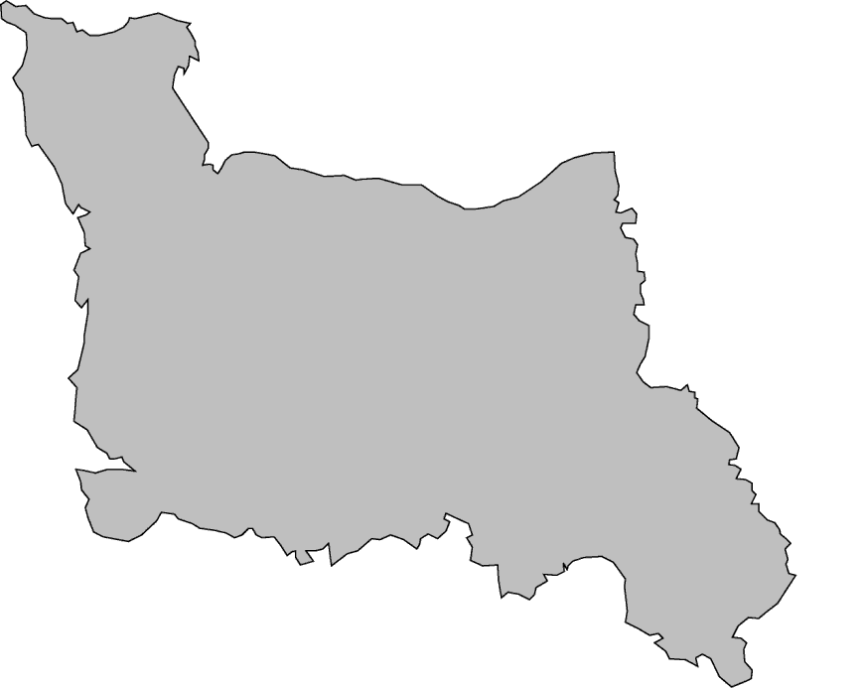
3. Une double échelle de travail
Le territoire historique
c’est l’espace de promotion, dans une logique de pôles d’attractivité

Slide 48
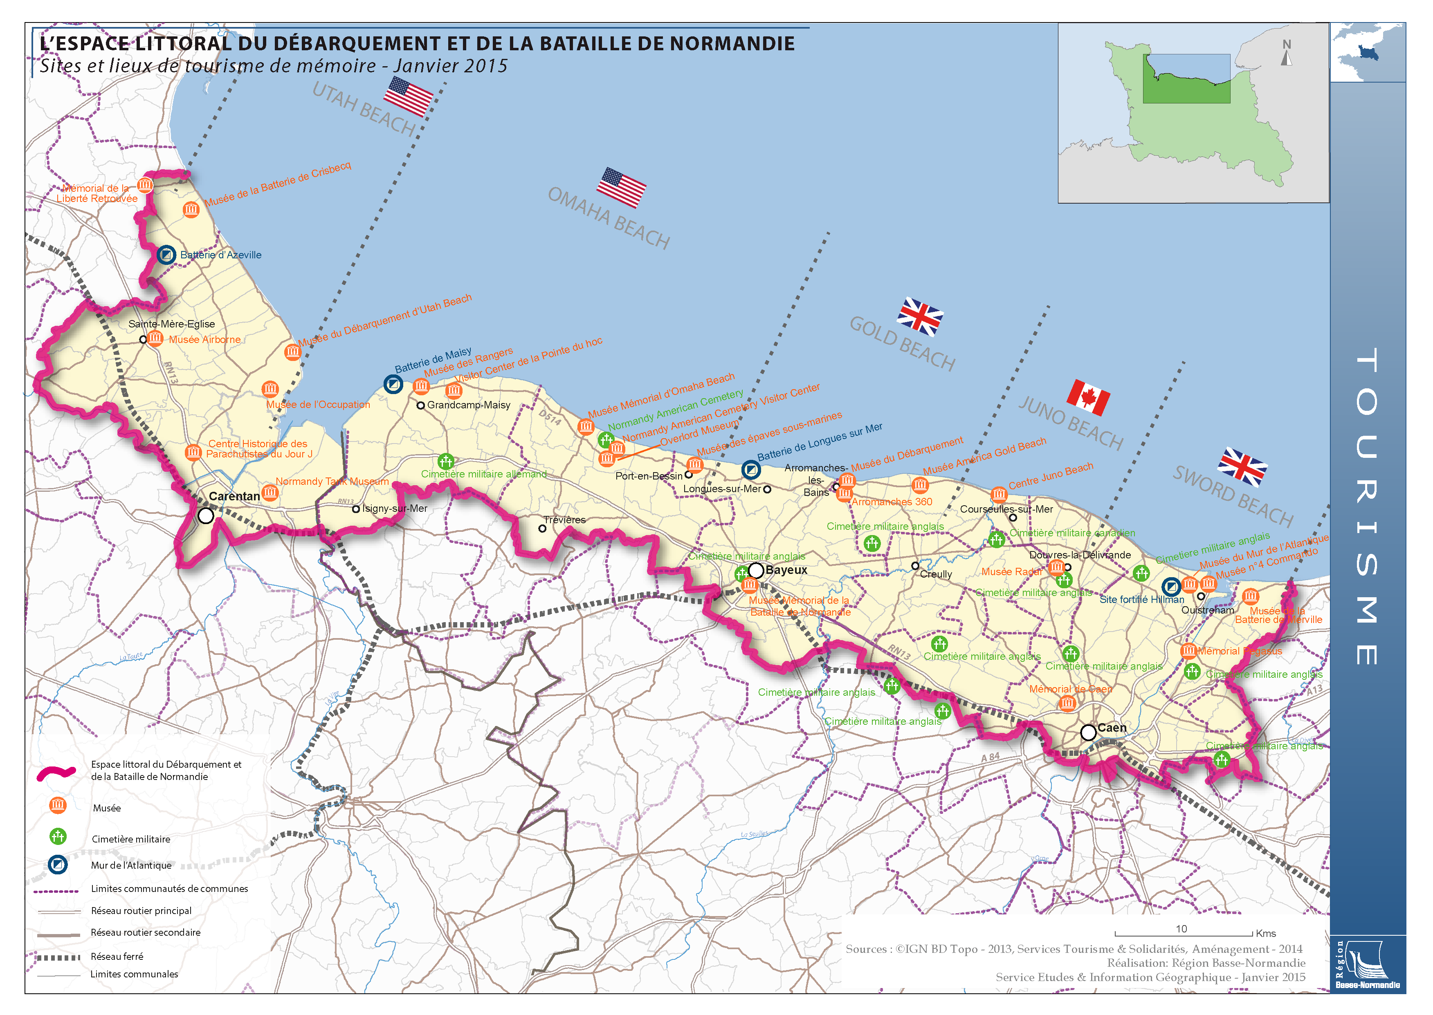
La destination touristique
c’est l’espace de l’excellence attendue dans la chaîne de services touristiques

Slide 49
4. La cohérence et l’appui au projet d’inscription des Plages du Débarquement au patrimoine mondial de l’Unesco

Slide 50
Concrètement, ça se traduit comment ? Exemples d’actions

Slide 51
En termes d’offre
Former les acteurs et qualifier l’offre
Journée de sensibilisation à destination des élus sur les enjeux du tourisme de mémoire - CNFPT
Professionnalisation des acteurs du tourisme (langue / accueil / rappels historiques) - CLIC
Développement priorisé de la marque Qualité Tourisme sur le territoire de l’ELBN - CCIR
Programme de développement de la marque QT et montée en gamme (classement) des OT de l’ELBN – OTN

Slide 52
Accompagner les sites et musées dans l’évolution de leur offre
Mise en place d’une mission d’audit et de conseils auprès des sites et musées de la thématique
=> Appels à projets Etat-Région « Services numériques et tourisme de mémoire en Normandie » en partenariat avec Atout France, le Pôle TES et Normandie Sites
Accueil touristique - CRT
Patrimoine
Collections – DRAC / Université
Médiation - ESPE

Slide 53
Développer l’éco-mobilité à l’échelle de l’ELBN
Une problématique de circulation très importante sur la RD514 (route du littoral)
Une demande importante des touristes français (Paris), étrangers (notamment US), et des jeunes en général
Une responsabilité environnementale en cohérence avec la politique de la Région
L’enjeu du projet Unesco

Slide 54
Création d’un groupe de travail mixte… transport/tourisme
6 fiches actions prioritaires dont :
la création de navettes pour pallier l’utilisation de la voiture
mise en tourisme de l’appli www.commentjyvais.fr
rencontres et informations entre prestataires de transports et offices de tourisme
développement de l’usage du vélo (schéma régional des véloroutes et voies vertes)

Slide 55
Repenser la signalétique
1994 (40e anniversaire) développement d’une signalétique touristique et de circuits sur l’Espace Historique de la Bataille de Normandie
… Aujourd’hui, plus ou moins bien entretenue et qui ne répond plus à la demande
Repenser ce dispositif d’information en travaillant sur
- la signalétique directionnelle et touristique (nouvelle identité)
- le développement d’un outil numérique pour accompagner les visiteurs dans leur découverte du territoire

Slide 56
Mobiliser le grand public
=> Repenser l’évènementiel commémoratif et non commémoratif après 2014
=> Développer le sentiment d’appartenance au territoire du D-Day
Une expérimentation sur deux territoires très différents :
Bayeux Intercom
la Communauté Urbaine
de Cherbourg

Slide 57
En termes de promotion
Une nouvelle identité définie pour porter le renouveau de la destination :
= une marque portée par un univers visuel séduisant et attractif en adéquation avec les attentes des clientèles internationales

Slide 58
Une nouvelle brochure
Méthode du scoring :
mettre en avant les
incontournables de la destination
160 000 ex en Français
150 000 ex en Anglais
En 2016 :
160 000 en F
120 000 en GB
30 000 en NL

Slide 59
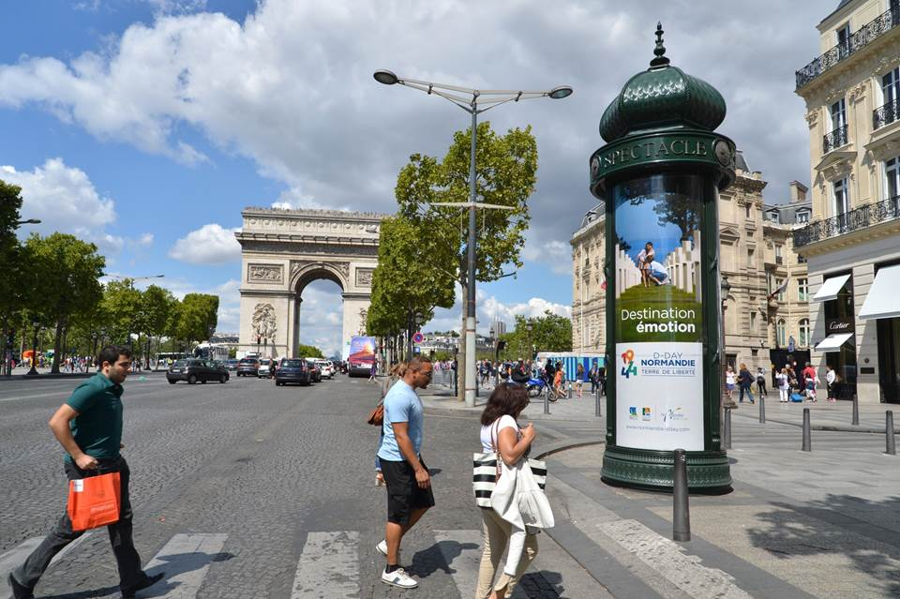
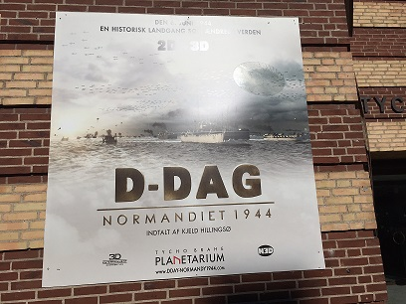
Une campagne de communication à Paris
Le D-Day World Tour

Slide 60
En 2016
projet de partenariat avec la SANEF
avec l’ONF sur l’Orne
Poursuite du partenariat avec Brittany Ferries

Slide 61
En termes d’intelligence économique
Le développement d’une plateforme d’observation des sites de tourisme de mémoire (Grande guerre, Seconde Guerre mondiale, etc)
www.observatoire-tourismedememoire.com

Slide 62
En conclusion
Un enjeu important pour le territoire qui nécessitait une reconnaissance institutionnelle à l’échelle régionale
Qui s’appuie sur une dynamique collective nouvelle qui porte ses fruits
Tout en reconnaissant à chacun un domaine de compétence privilégié
Des passerelles entre les sujets
La Région est aujourd’hui reconnue par tous comme légitime sur la thématique du tourisme de mémoire
Des moyens dédiés importants

